Slide 1
生活中的資訊安全
—DN課程共備
臺南市和順國中 林信廷

Slide 2



課程架構
課程架構
什麼是
資訊安全
資訊不安全
會造成的危害
危害是
如何造成的？
維護資訊安全
應該要有的好習慣

Slide 3
課程架構
想要扣合學生的經驗，所以會常常詢問學生「知道那是什麼嗎？」、「自己有沒有發生過」以及「有沒有聽過別人發生過」等等

Slide 4

課程架構
什麼是
資訊安全
資訊不安全
會造成的危害
危害是
如何造成的？
維護資訊安全
應該要有的好習慣
細部操作：
  先詢問學生有沒有聽過，或者知不知道什麼是「資訊安全」
  讓學生上網查詢
    大部分的搜尋結果對學生來說都滿不容易理解的
    藉此跟學生說明接下來的教學內容就是「資訊安全」

Slide 5
課程架構
什麼是
資訊安全
資訊不安全
會造成的危害
危害是
如何造成的？
維護資訊安全
應該要有的好習慣
細部操作
  先詢問學生「資訊不安全會造成什麼危害」？
    大部分是回答「詐騙」、「盜帳號」
    共備建議：或許可以先看完老師給的案例，等學生有點概念再問，
  讓學生查詢「資安事件」
    大部分是企業等級的危害：飯店訂房系統被癱瘓、個人資料外洩等等

Slide 6
資安事件分享
補習班：https://udn.com/news/story/7321/5896554
臺積電：https://www.ithome.com.tw/news/125098
銀行：https://www.ithome.com.tw/article/107291
共備建議：可以試著搜尋新聞影片，或許會有更好的效果

Slide 7
課程架構
什麼是
資訊安全
資訊不安全
會造成的危害
危害是
如何造成的？
維護資訊安全
應該要有的好習慣
細部操作
  請學生根據企業受到的危害，猜測：「個人會受到哪些危害？」
  詢問學生，是否有認識的人有過資安事件，知道事情的經過嗎？
  老師分享一些「個人的」資安事件，幫助學生連結生活經驗

Slide 8
課程架構
什麼是
資訊安全
資訊不安全
會造成的危害
危害是
如何造成的？
維護資訊安全
應該要有的好習慣
細部操作
  「個人的」資安事件：https://youtu.be/CXmeLc0x0_c
    影片中提到：詐欺、妨礙電腦使用、侵害智慧財產權

Slide 9
課程架構
什麼是
資訊安全
資訊不安全
會造成的危害
危害是
如何造成的？
維護資訊安全
應該要有的好習慣
細部操作
  同學有沒有想起來更多的案例？
    FB朋友帳號被盜，騙你點連結？
    沒有上網買東西，卻有包裹？
    轉帳給別人，後來發現是詐騙？

Slide 10
課程架構
什麼是
資訊安全
資訊不安全
會造成的危害
危害是
如何造成的？
維護資訊安全
應該要有的好習慣
細部操作
  準備進入課程核心：
  說明CIA三要素：「機密性」、「完整性」、「可用性」
    一般人所認為的資安屬於機密性的部分
    補充「CIA」與美國的中央情報局簡稱相同，增加學生印象

Slide 11
課程架構
什麼是
資訊安全
資訊不安全
會造成的危害
危害是
如何造成的？
維護資訊安全
應該要有的好習慣
細部操作
  機密性的部分：你有什麼不可以被拿走的資料？被拿走了會怎麼樣？
    「帳號＋密碼」？
    「個資」被壞人取得會怎樣？
    「私密資料」被壞人取得會怎樣？

Slide 12
資訊安全宣導
當壞人夠有創意時，就可以用看似不起眼的個人資訊，製造突破口
  例如知道你常取貨的超商、金額、姓名、電話、住址等等，寄假包裹給你，要你付錢。
  例如知道你最近買了什麼、銀行卡號、你的電話跟姓名，可以ＸＸＸＸＸＸ(猜猜看可以幹嘛？)
  例如用相關的資料來推銷，或取信於你，或威脅你
  例如從你的聊天內容中，知道你在意的是什麼，然後寄相關訊息的mail給你，或line給你，騙你點連結。
  例如......(很多可能)

Slide 13
課程架構
什麼是
資訊安全
資訊不安全
會造成的危害
危害是
如何造成的？
維護資訊安全
應該要有的好習慣
細部操作
  詢問學生：壞人是怎麼拿到「帳號＋密碼」？壞人是怎麼拿到「個資」的？
    學生會說「駭客」、「點連結」等等。
  再從「個人」的資安事件，進階到「學校(機構)」的資安事件。
  共備建議：可以讓學生操作這個網站作為前測：https://2030.tw/informaiton-security
駭客攻防案例：https://youtu.be/RyQiz8AudQo

Slide 14
課程架構
什麼是
資訊安全
資訊不安全
會造成的危害
危害是
如何造成的？
維護資訊安全
應該要有的好習慣
細部操作
  詢問學生：你從影片中看到哪些不好的習慣？

Slide 15




課程架構
什麼是
資訊安全
資訊不安全
會造成的危害
危害是
如何造成的？
維護資訊安全
應該要有的好習慣
影片中的案例可以分成這三個部分：
硬體的
資訊安全
軟體的
資訊安全
網路的
資訊安全

Slide 16

課程架構
危害是
如何造成的？
硬體的
資訊安全
軟體的
資訊安全
網路的
資訊安全
細部操作
  複習「可用性」：備份、主機位置、備用電源、注意溫濕度等等。
  有哪些硬體，跟「機密性」有關？
    悠遊卡、門禁卡要收好，不要隨意亂放
    載具的密碼、生物辨識等等
    不要亂接資訊設備（隨身碟）
    物聯網的時代，什麼都上網了：攝影機內容洩漏
    不安全的設備：特定品牌手機、電視機

Slide 17
設備的資安威脅
物聯網、攝影機的遍佈
連車子、掃地機器人、路邊停車、水表、電表都上網了

Slide 18
設備的資安威脅
物聯網設備、攝影機
  http://insecam.org/en/view/902429/
  http://insecam.org/en/view/888817/
  http://insecam.org/en/view/240239/

Slide 19
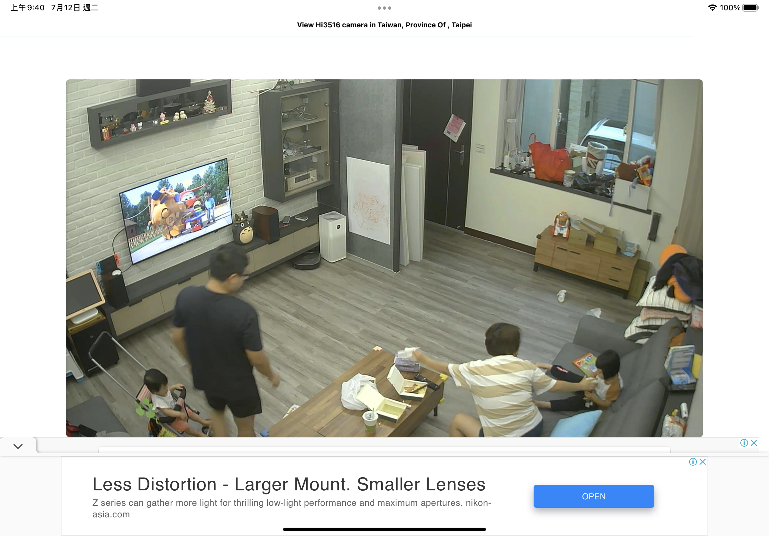
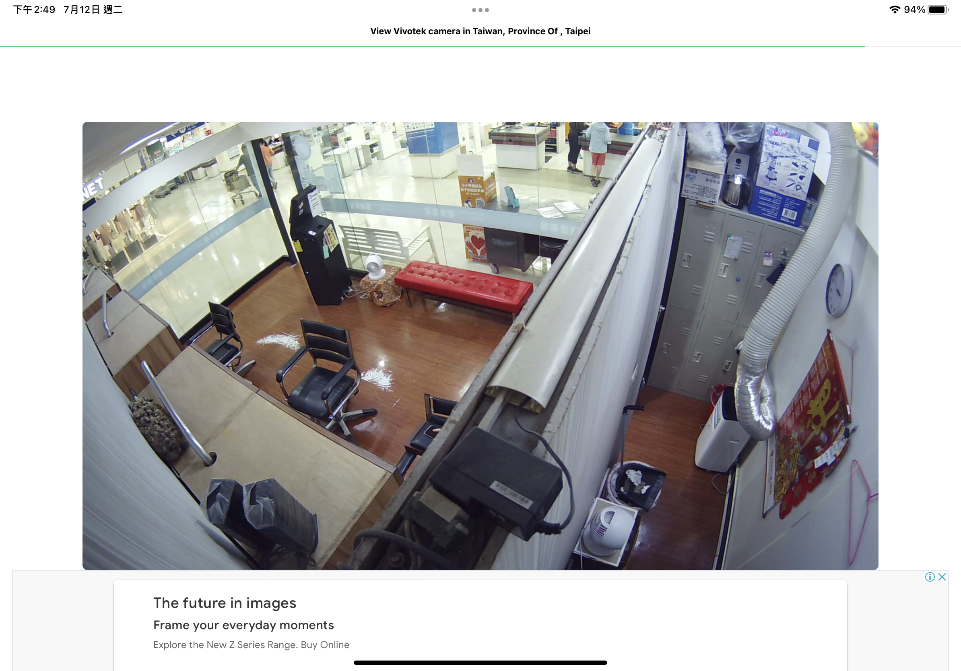
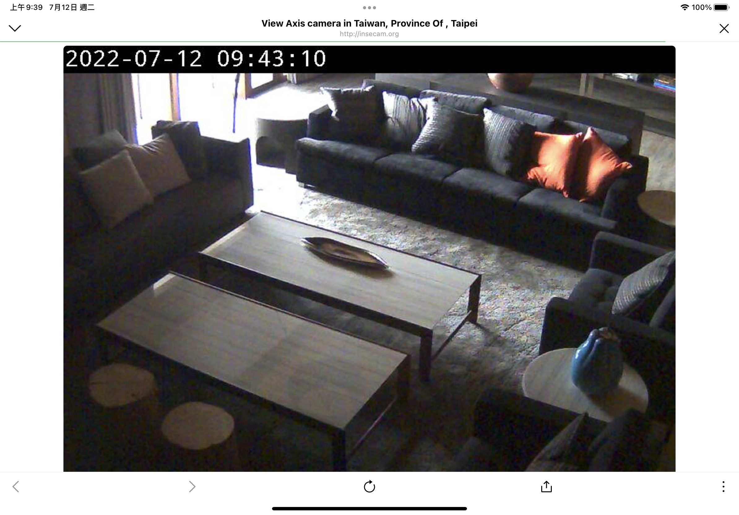
設備的資安威脅
物聯網設備、攝影機，強烈建議更改帳號密碼

Slide 20
設備的資安威脅
在物聯網(internet of things, IoT)的時代，殭屍電腦的數量大增
  定期改密碼、高強度密碼、定期更新……等等
我家電視機正在監視所有聯網設備
  https://www.163.com/dy/article/G8DQIESN0519G3US.html
  挑選廠牌

Slide 21
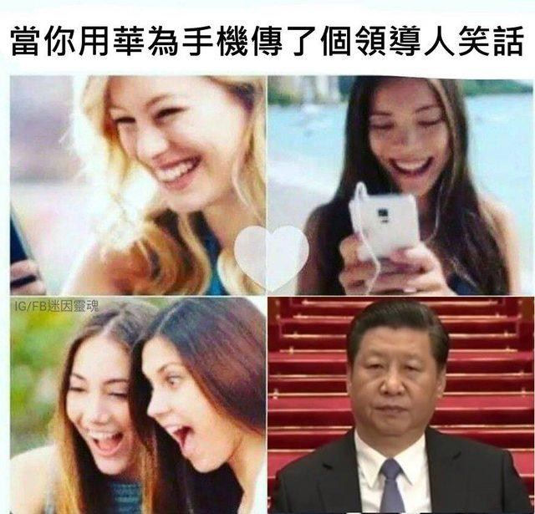
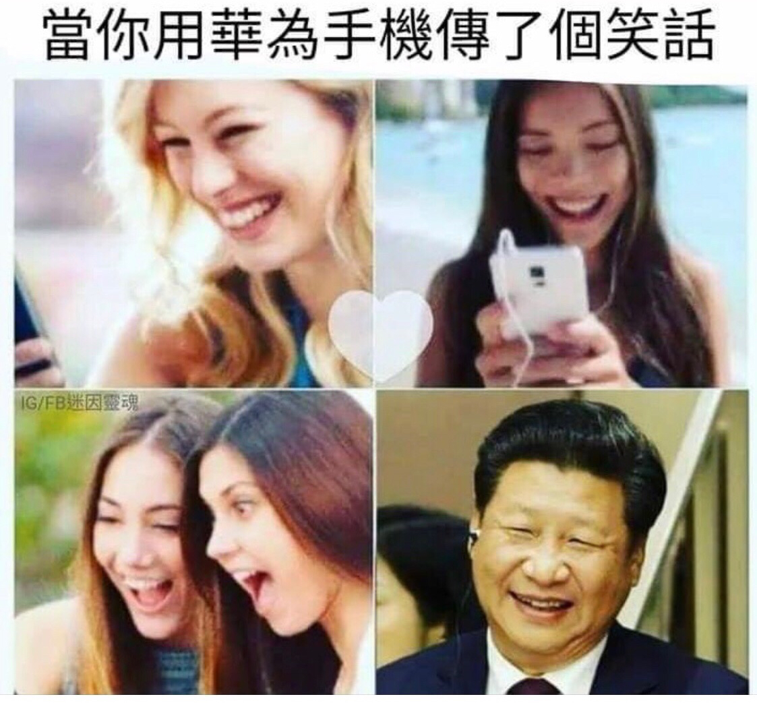
設備的資安威脅
兩張梗圖分享：

Slide 22
設備的資安威脅
想想看，手機還有什麼功能可能成為漏洞？

Slide 23
設備的資安威脅
其實這幾個生活中常見的手機功能也是漏洞
  藍芽
  AirDrop：https://www.netadmin.com.tw/netadmin/zh-tw/viewpoint/CC13E26F9D154B57B5DA9683F714246D
    請改為「只限聯絡人」
  NFC(近場通訊)功能

Slide 24
課程架構
危害是
如何造成的？
硬體的
資訊安全
軟體的
資訊安全
網路的
資訊安全
細部操作
  副檔名的補充說明：.exe、.apk、.jpg、.pdf
    提醒學生不要亂安裝軟體，建議從商店下載
  詢問學生：看到現在，有什麼檔案是建議安裝的？
    連更新檔都有可能是假的

Slide 25
課程架構
危害是
如何造成的？
硬體的
資訊安全
軟體的
資訊安全
網路的
資訊安全
細部操作
  詢問學生：「圖片檔」、「文件檔」是否一定安全，可以點開看看？
    提醒學生來路不明的檔案不要亂點，就算是圖檔都可能有毒

Slide 26
課程架構
危害是
如何造成的？
硬體的
資訊安全
軟體的
資訊安全
網路的
資訊安全
細部操作
  資安事件有7成是「釣魚網站」＋「漏洞」造成的。
    來路不明的連結不要亂點
    提醒學生來路不明的檔案不要亂點，就算是圖檔都可能有毒
  線上免費轉檔、免費修圖
  其他「社交工程」

Slide 27
社交工程
社交工程攻擊案例 https://youtu.be/UcIFYQzXt-4

Slide 28
社交工程
還有什麼騙你點連結的方法？

Slide 29
社交工程
壞人通常還是心理學大師，會利用你的
  好奇
  恐懼
  貪婪

Slide 30
社交工程
隨著現在社交網站的發達，惡意程式更容易傳播：
  發動態
  Tag朋友→請更改FB的「標注」設定

Slide 31
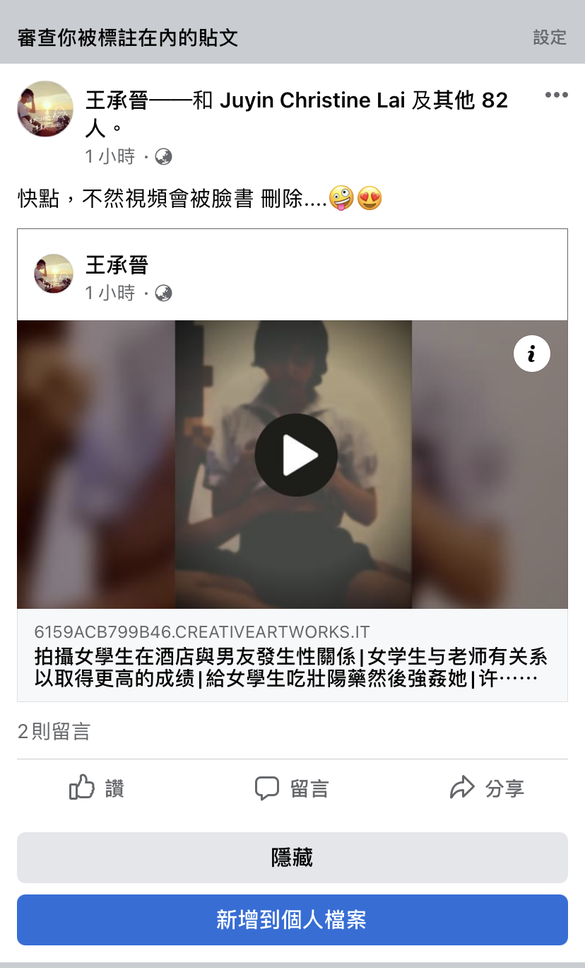
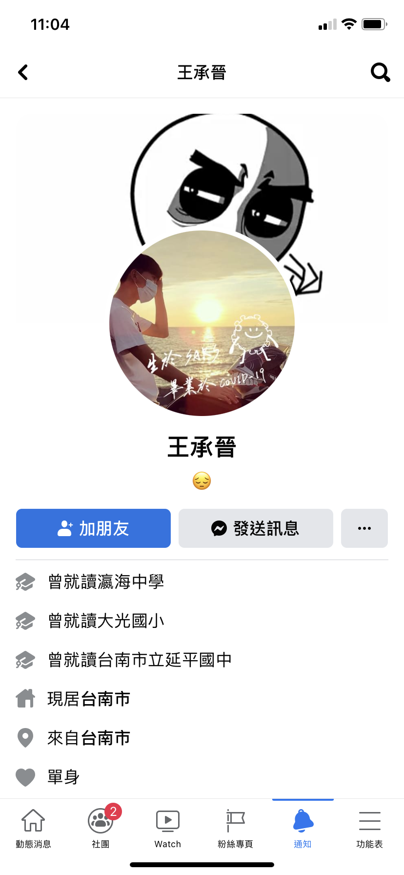
社交工程
這個是影片嗎？

Slide 32
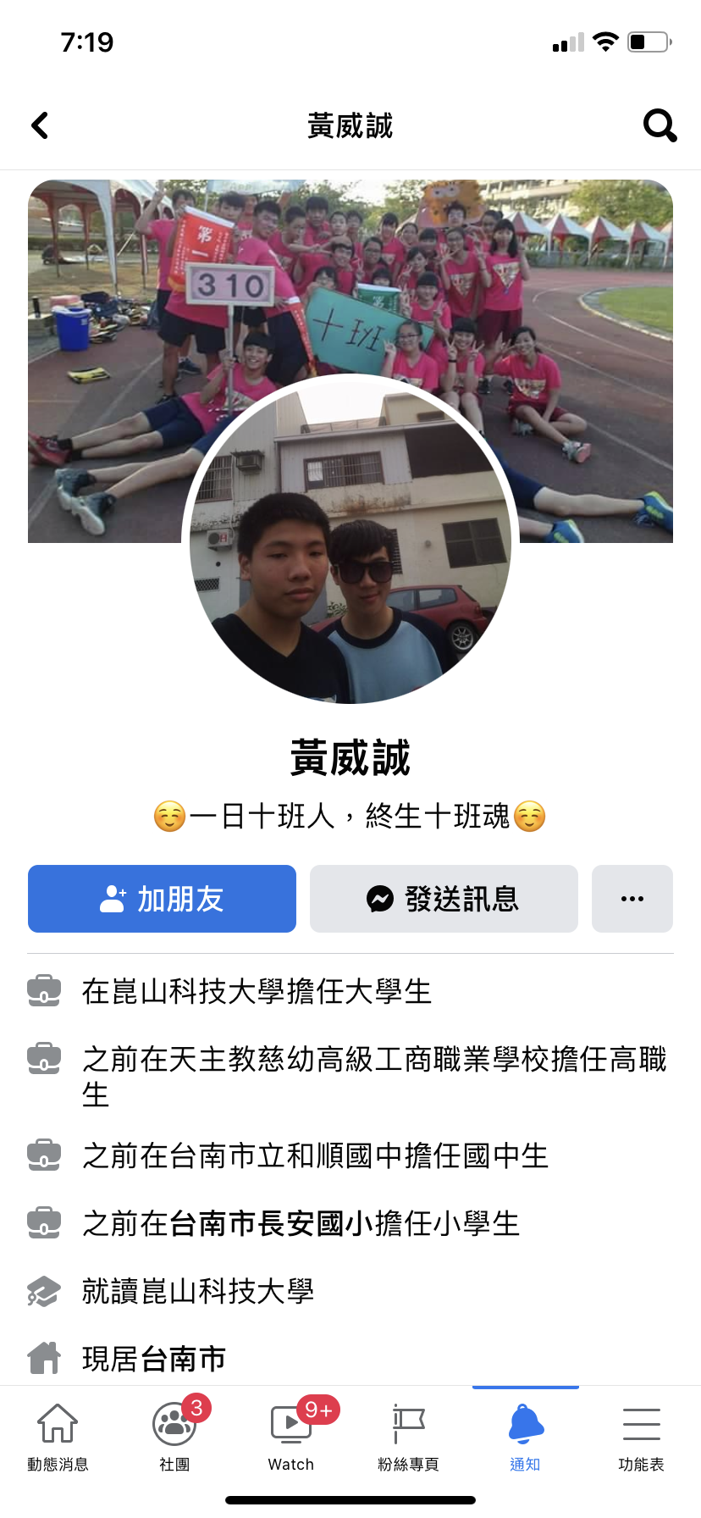
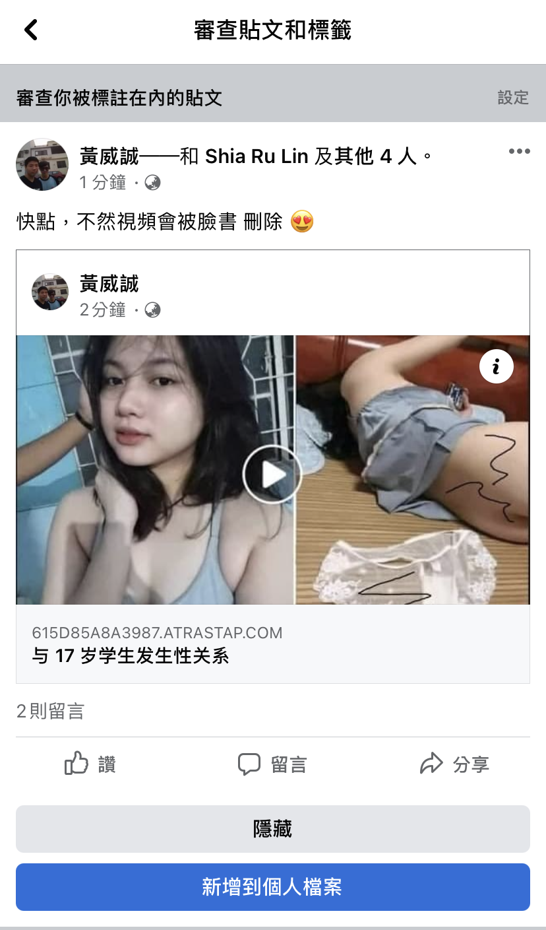
社交工程
這個是影片嗎？

Slide 33

社交工程

Slide 34
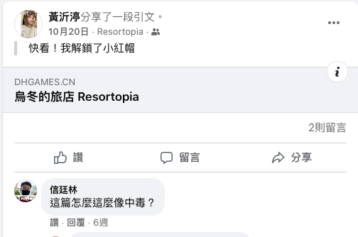
社交工程

Slide 35
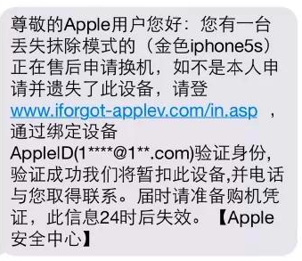
社交工程

Slide 36
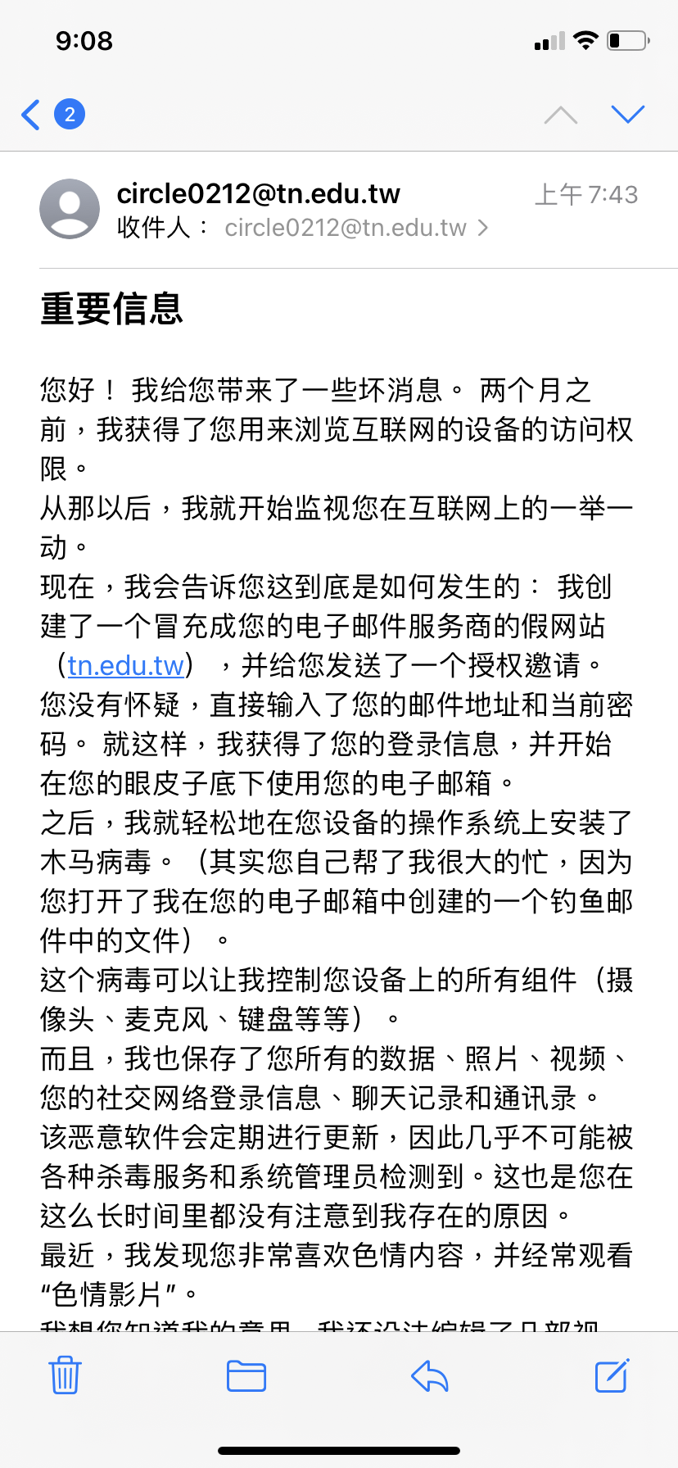
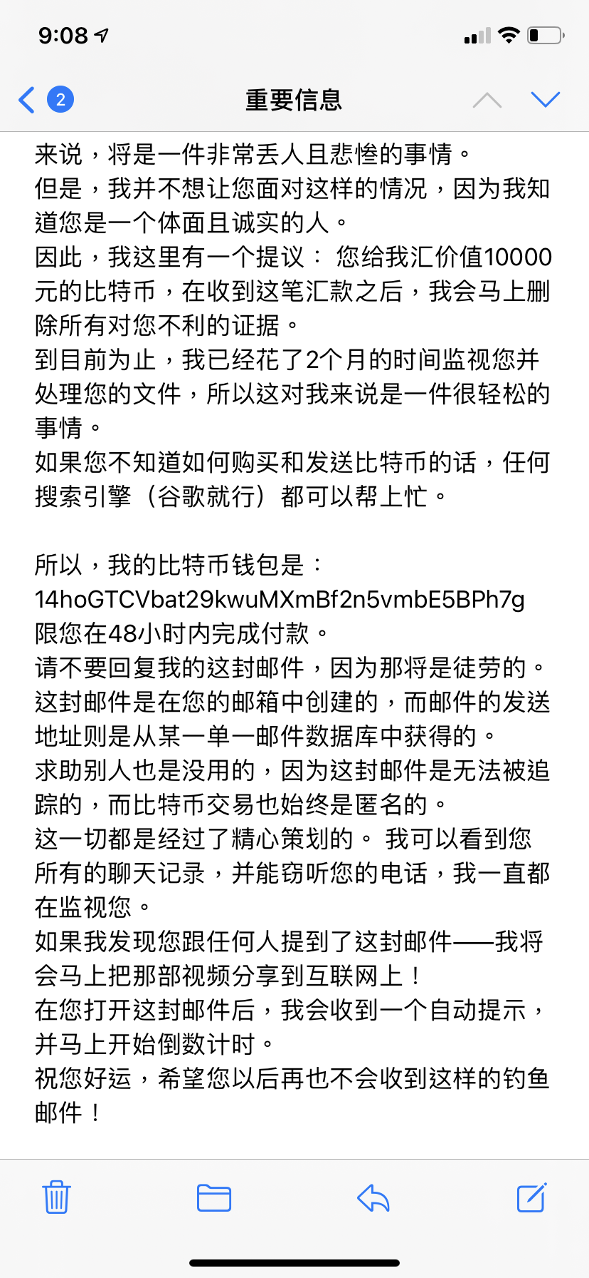
社交工程

Slide 37
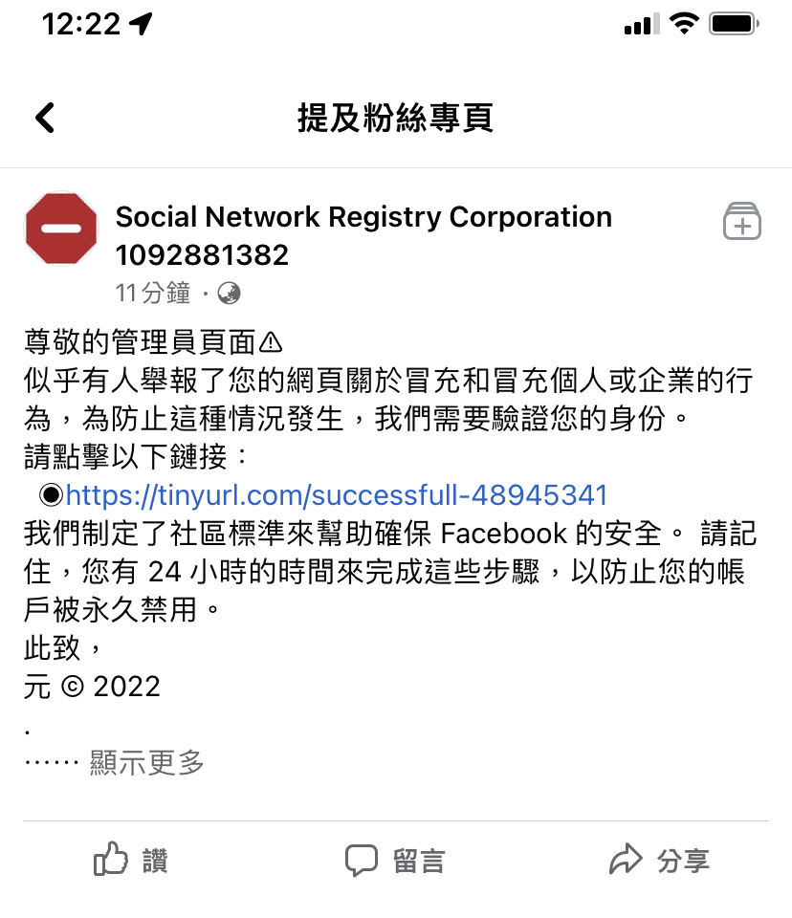
社交工程

Slide 38
社交工程
快來喔！LINE免費貼圖只限今天領取
  點了會發生什麼事？
  https://youtu.be/c1NdMgNW7x0

Slide 39
社交工程
有些檔案，電腦看到會「自動執行」
  執行檔：.exe
  批次檔：.cmd ＆ .bat
  指令碼：.vbs & .js
如果是惡意程式，就中了

Slide 40
社交工程
如果不是執行檔，如果是 .word或 .pdf或 .jpg，那安全嗎？

Slide 41
社交工程
其實還是不安全，因為檔案可以「偽裝」

Slide 42
社交工程
數位檔案，是由「檔頭」跟「內容」構成
  在檔頭裡，會寫上檔案類型，電腦讀取到，就會用預設的程式來繼續讀取內容

Slide 43
社交工程
所以就算是圖片檔、pdf檔，我們也可以在裡面埋藏病毒碼
  只要一行指令，就會讓你中毒
  而且你不會發現
「圖像隱碼術」
如果你是駭客，有什麼創意用法？

Slide 44
社交工程
做為網站的圖示、應用程式的圖示等等

Slide 45
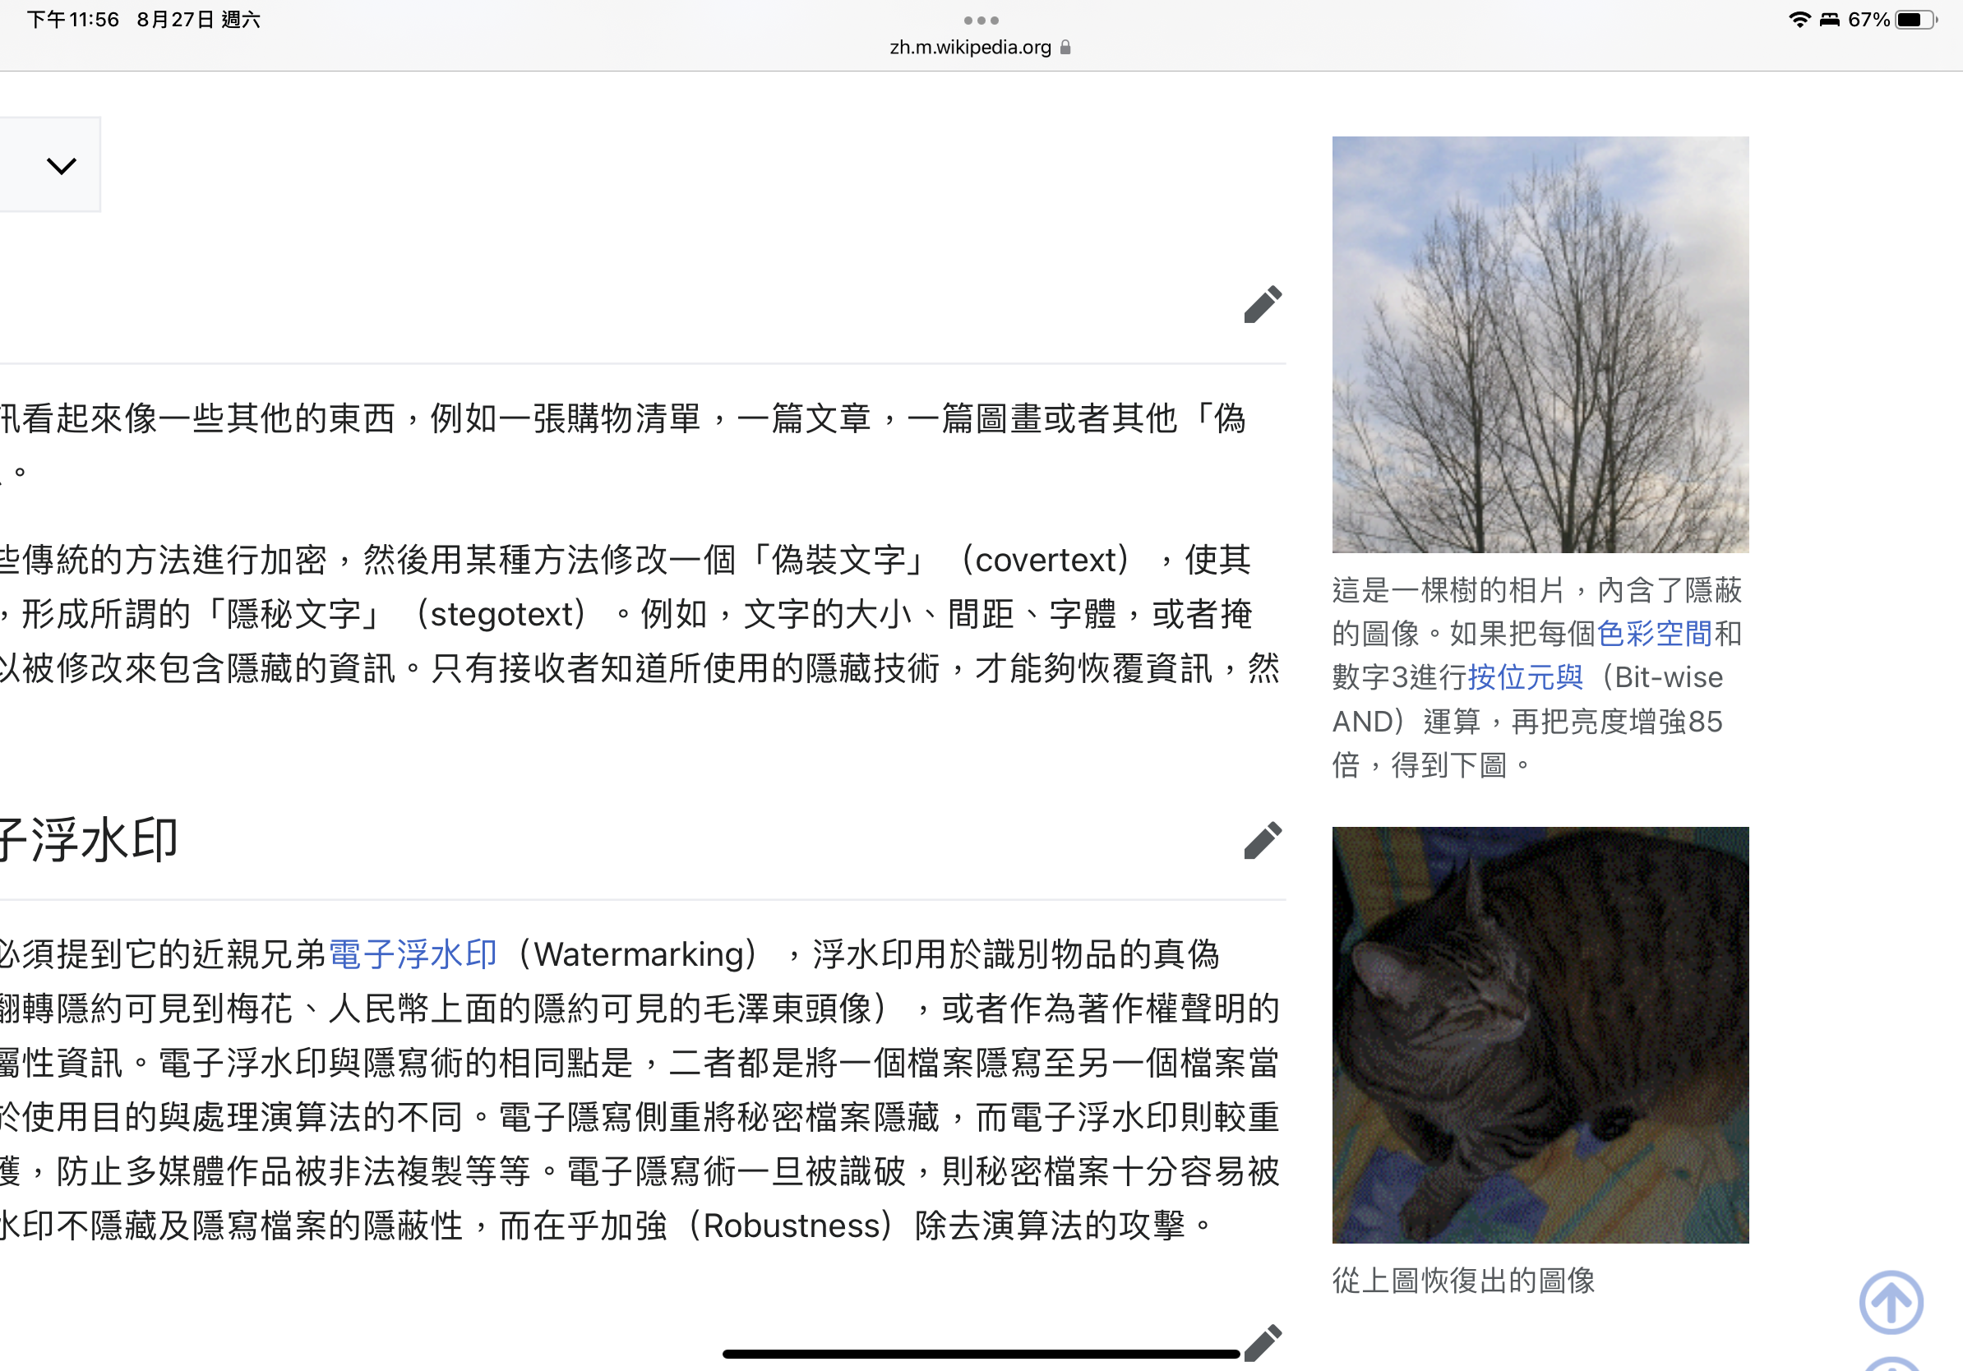
社交工程
你看到什麼？

Slide 46
社交工程
你看到什麼？
取自維基百科

Slide 47
社交工程
還有什麼地方，你會常常看到圖片，甚至可能會幫忙轉傳？
  長輩圖

Slide 48
社交工程
攻擊碼可以做什麼？
  癱瘓電腦、加密檔案勒索金錢
  作為殭屍電腦、跳板電腦，攻擊其他人
  植入後門程式，變成駭客的後花園，駭客進來撈個資、帳號密碼

Slide 49
社交工程
名詞區分：
  病毒
  蠕蟲：會自己執行跟繁殖的
  特洛伊木馬：讓駭客可以自由進出電腦

Slide 50
社交工程
攻擊碼還可以做什麼？
  偷偷開啟電腦錄音機
  偷偷開啟電腦攝影機

Slide 51
社交工程
共備資源：佛系病毒：https://blog.trendmicro.com.tw/?p=57744

Slide 52
社交工程
快來喔，這裡有免費的wi-fi喔。
  安全嗎？

Slide 53
社交工程
先介紹一下wi-fi跟4G的差別：
  Wi-fi：無線區域網路：
    藉由無線網路基地台，把實體線路轉為無線的
  4G：第四代移動通信技術
    連線到電信業者的基地台

Slide 54
社交工程
免費的wi-fi為什麼不安全-1？
  在網路上，為了提高整體的運作效率，資料是以「封包」的樣子在傳輸，就像宅配，除了內容物之外，外面會有一堆資訊
  資料會被切成好幾個封包，每個封包移動的路徑不一定相同，就像宅配，每台車走的路徑不同

Slide 55
社交工程
免費的wi-fi為什麼不安全-1？
  封包在移動的過程，就叫做「路由」，會經過好幾個資訊設備，例如無線基地台、路由器、交換器等等。
  封包傳輸的規則，就叫做「協定」

Slide 56
社交工程
免費的wi-fi為什麼不安全-1？
  封包在移動的過程中，或許會被攔截、被嗅探，然後就洩露了重要資料(帳密、信用卡資料等等)
  也可能被偽造資料，收到詐騙訊息
  「中間人攻擊」、「ARP欺騙」
  CIA中的「完整性」

Slide 57
社交工程
免費的wi-fi為什麼不安全-2？
  也可以偽造登入畫面，騙取你的帳號密碼
釣魚網站，以及不明郵件也是類似的滲透手法

Slide 58
社交工程
上網時，網址前面的「http」是一種「通訊協定」
  超文本傳輸協定
  傳輸的資料內容未經加密，所以容易被第三方竊取
安全的協定是「https」，資料經過「加密」(not雜湊)

Slide 59
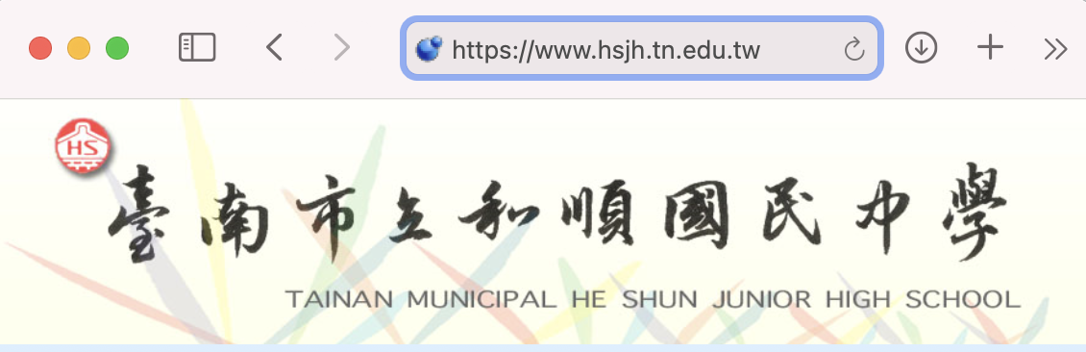
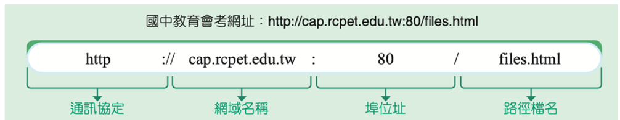
社交工程

Slide 60
社交工程
連接網路的設備：
  集線器
  交換器
  路由器

Slide 61
社交工程
可怕的地方是：封包是用「廣播」的方式傳遞，所以每台設備都會收到

Slide 62
社交工程
避免中間人攻擊的方法：
  「數位簽章」、「數位憑證」
  證明資料是由某某某發出的

Slide 63
課程架構
危害是
如何造成的？
硬體的
資訊安全
軟體的
資訊安全
網路的
資訊安全
細部操作
  複習一下：為什麼我傳出去的資料不完整，被修改了？
    不安全的連線：
      不安全的網路傳輸設備（無線基地台,AP）
      不安全的傳輸協定

Slide 64
課程架構
危害是
如何造成的？
硬體的
資訊安全
軟體的
資訊安全
網路的
資訊安全
細部操作
  做個調查：
    經過以上課程之後，未來你去外面不會使用免費wi-fi的，請舉手

Slide 65
課程架構
危害是
如何造成的？
硬體的
資訊安全
軟體的
資訊安全
網路的
資訊安全
細部操作
  那既然我們的確會使用到免費的wi-fi，那麼有哪些保險措施？
    注意連線是否為安全的協定
    輸入帳號密碼前請三思
    不要傳輸重要或私密的資訊

Slide 66
課程架構
危害是
如何造成的？
硬體的
資訊安全
軟體的
資訊安全
網路的
資訊安全
細部操作
  有些時候，「個資」是我們主動洩漏的唷，想想看，是哪些情況？

Slide 67
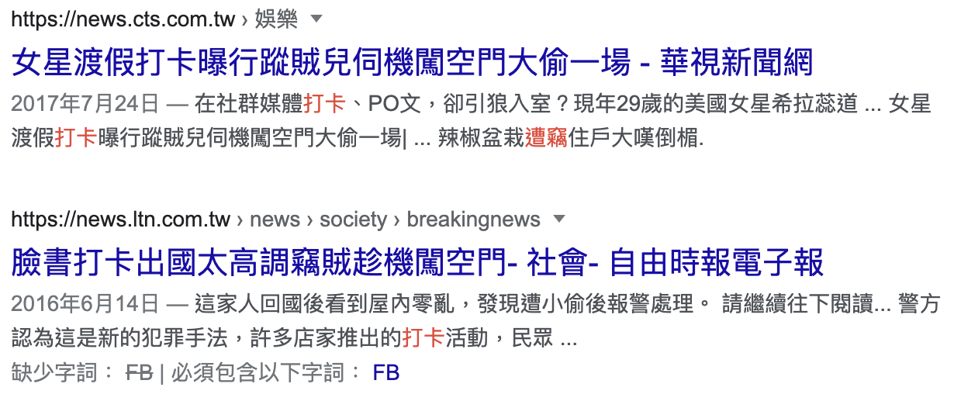
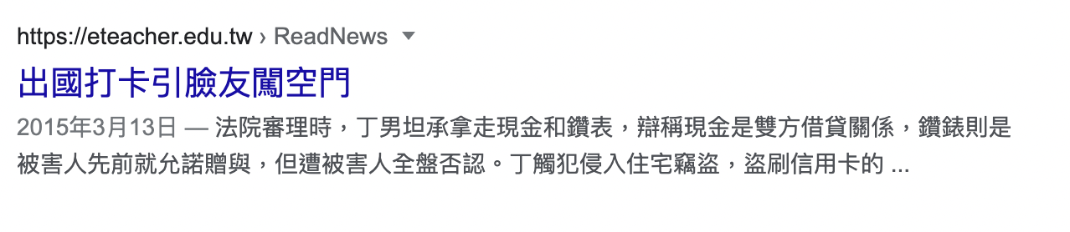
社交工程整理

Slide 68
社交工程整理
請修改相關隱私權設定
共備資源：透明人指數：https://blog.trendmicro.com.tw/?p=57744

Slide 69
課程架構
什麼是
資訊安全
資訊不安全
會造成的危害
危害是
如何造成的？
維護資訊安全
應該要有的好習慣
細部操作
  系統更新、漏洞補強
  開啟二階段認證。詢問學生：有哪些地方需要開？
  →FB、IG、LINE

Slide 70
課程架構
什麼是
資訊安全
資訊不安全
會造成的危害
危害是
如何造成的？
維護資訊安全
應該要有的好習慣
細部操作
  高強度且符合可用性之密碼測試與實做
    去某個網站，讓學生製作高強度密碼
    然後問他：「你記得住嗎？」，藉此複習CIA中的「可用性」

Slide 71
關於「密碼」
各個網站的密碼存在「資料庫」裡，其實看起來就像一堆excel檔，只是有很多檢索的功能
不要再問網管「我的密碼是多少？」了，我不知道！
  因為安全性的考量，現在的網站，網管也看不到使用者的密碼，只會看到一堆經過雜湊函數處理後的亂碼

Slide 72
關於「密碼」
滲透手法：
  字典檔
  暴力破解（窮舉法）
  社交工程

Slide 73
關於「密碼」
關於密碼：
  定期改密碼
  高強度密碼
  實用性密碼

Slide 74
關於「密碼」
如何測試密碼強度？
  搜尋「密碼強度測試」→ !?
  搜尋「密碼多久會被破解」
    https://www.passwordmonster.com/

Slide 75
關於「密碼」
好密碼分享：英文大小寫、數字、符號、有意義的交錯

Slide 76
安全更新
三不五時電腦就有ＸＸ軟體的更新，又不是windows的更新，看起來跟中毒無關，需要更新嗎？

Slide 77
安全更新
答案是：要！
因為惡意程式不一定是從windows的漏洞進來，每個軟體都可能會有安全漏洞。

Slide 78
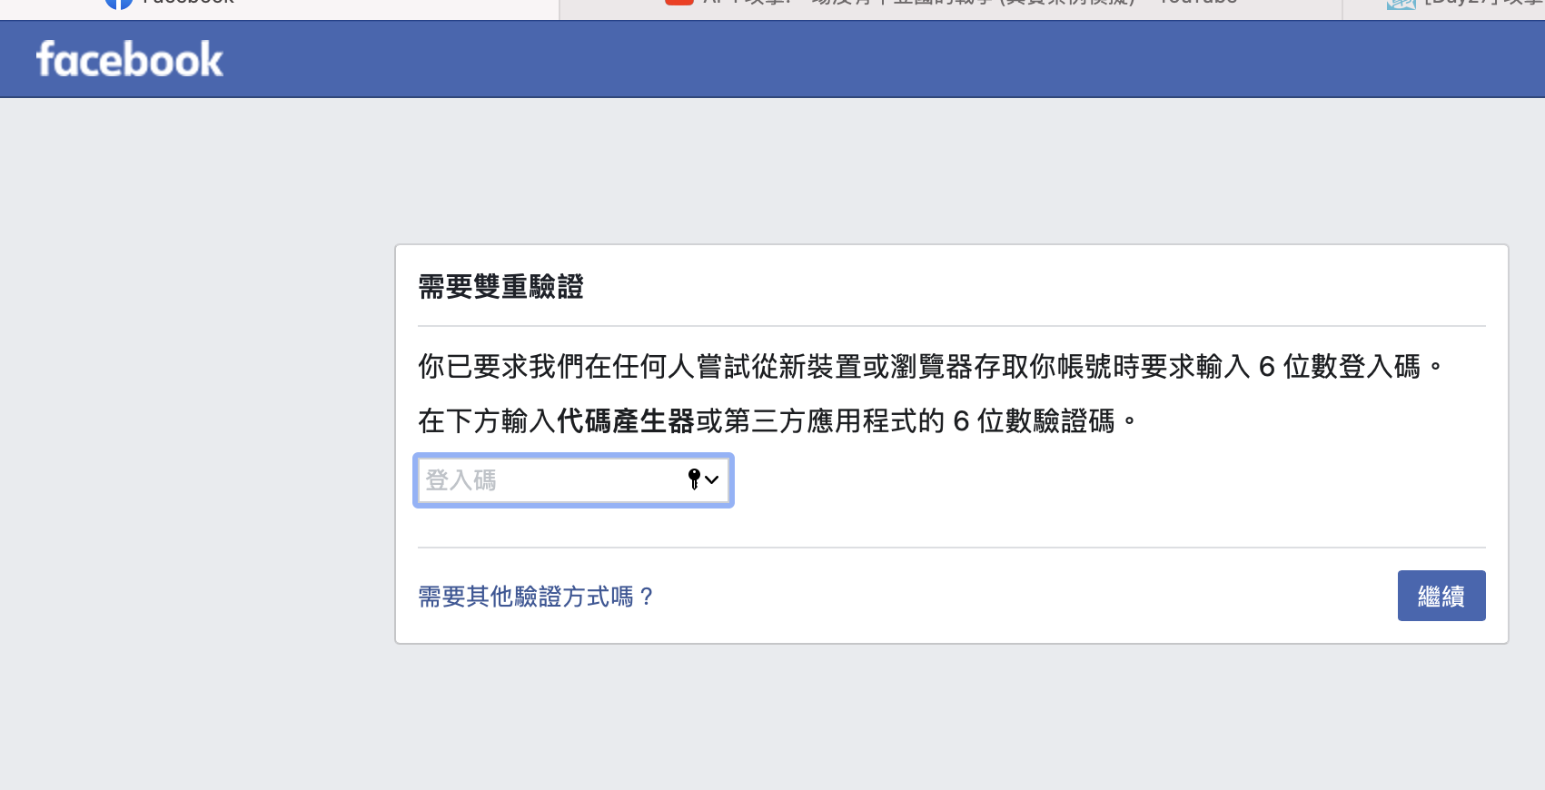
雙重認證
開啟雙重認證：
  FB、GOOGLE

Slide 79
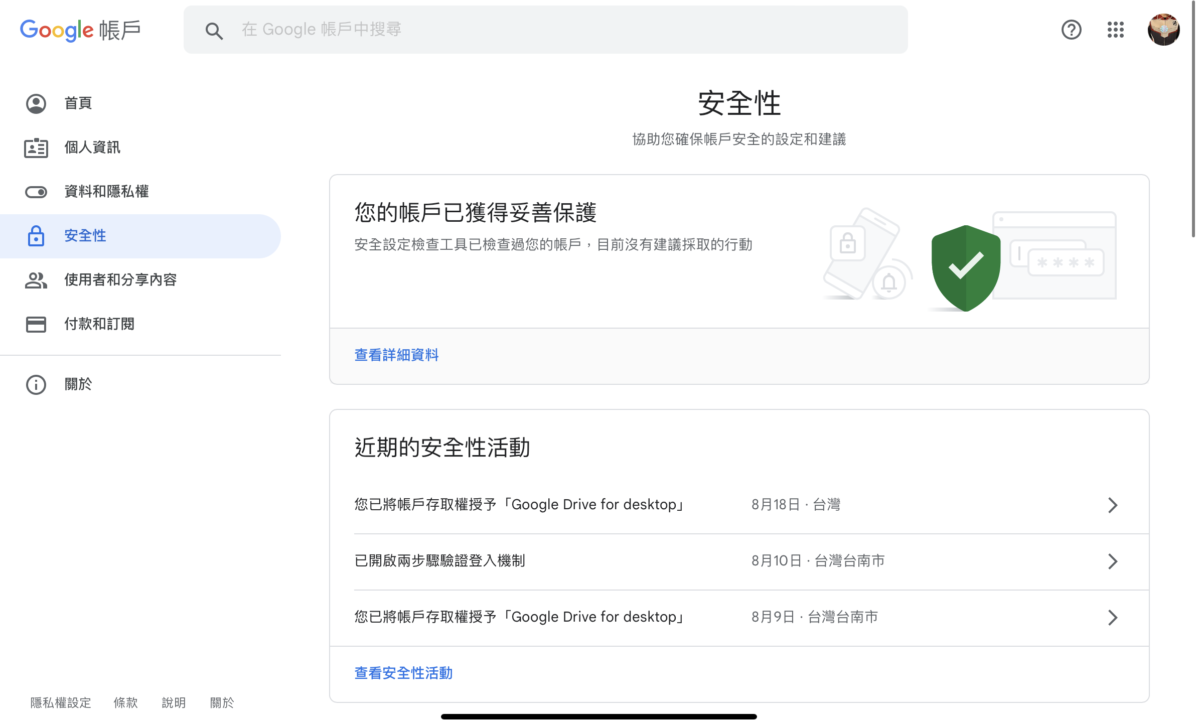
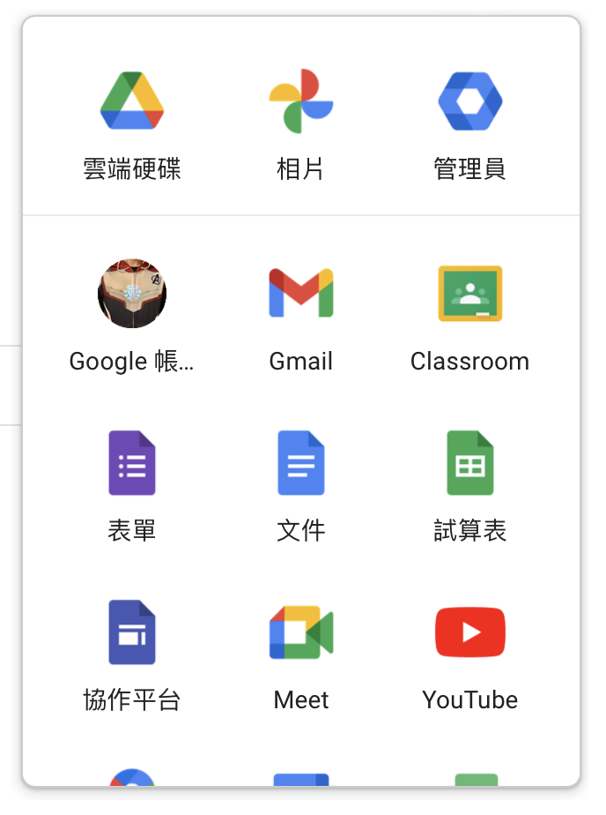
雙重認證

Slide 80
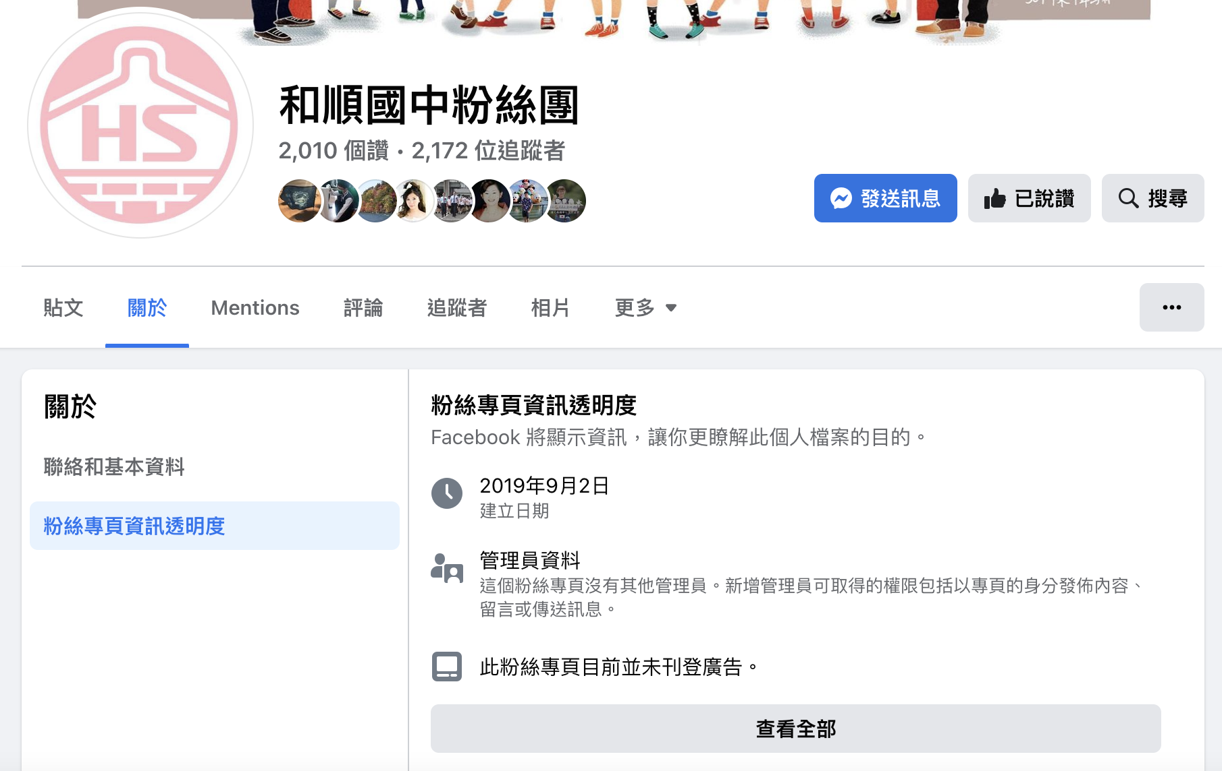
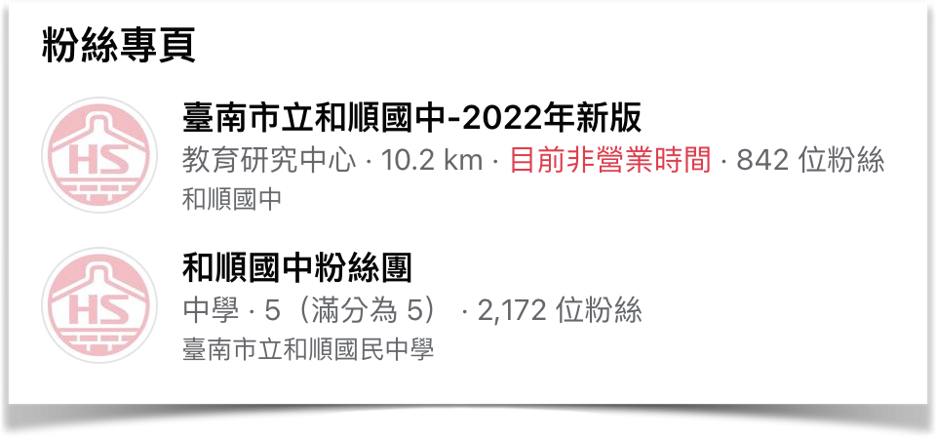
雙重認證
https://www.tiffanyzz.com/facebook-ads/fb-%E5%B8%B3%E8%99%9F-%E8%A2%AB%E7%9B%9C/

Slide 81
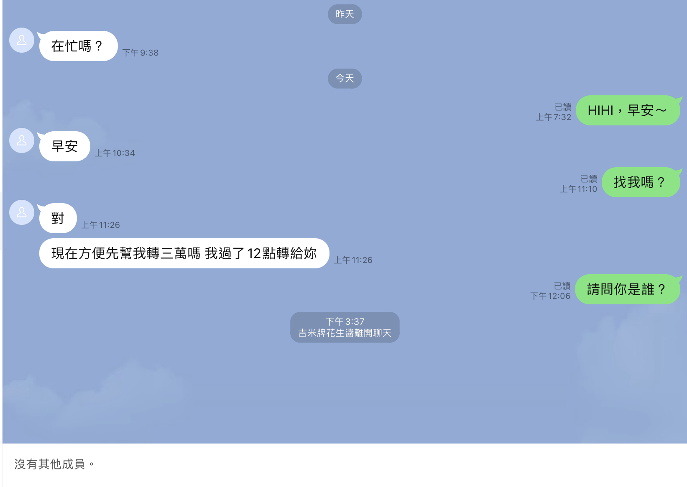
雙重認證

Slide 82
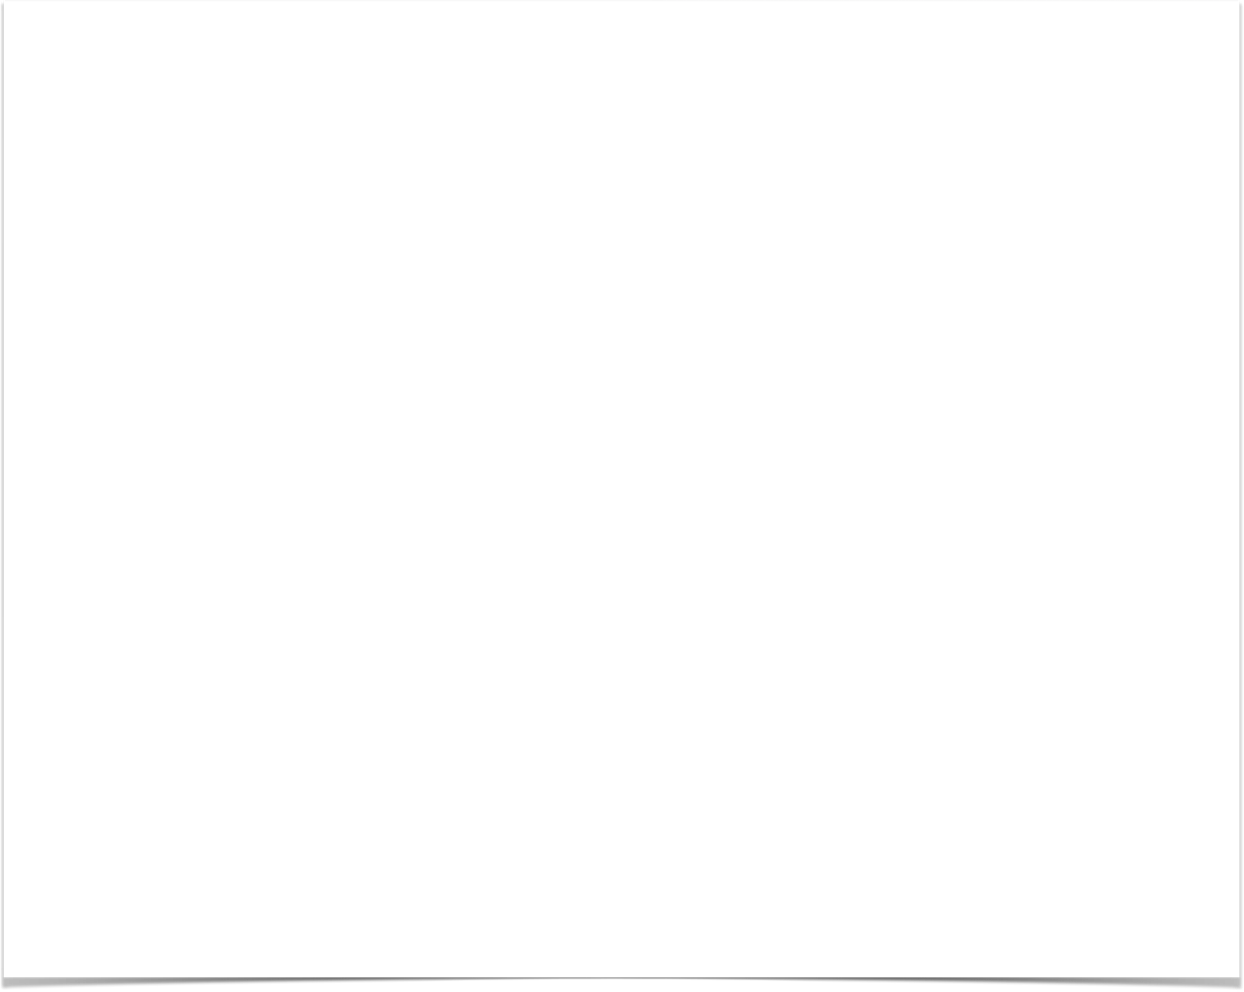
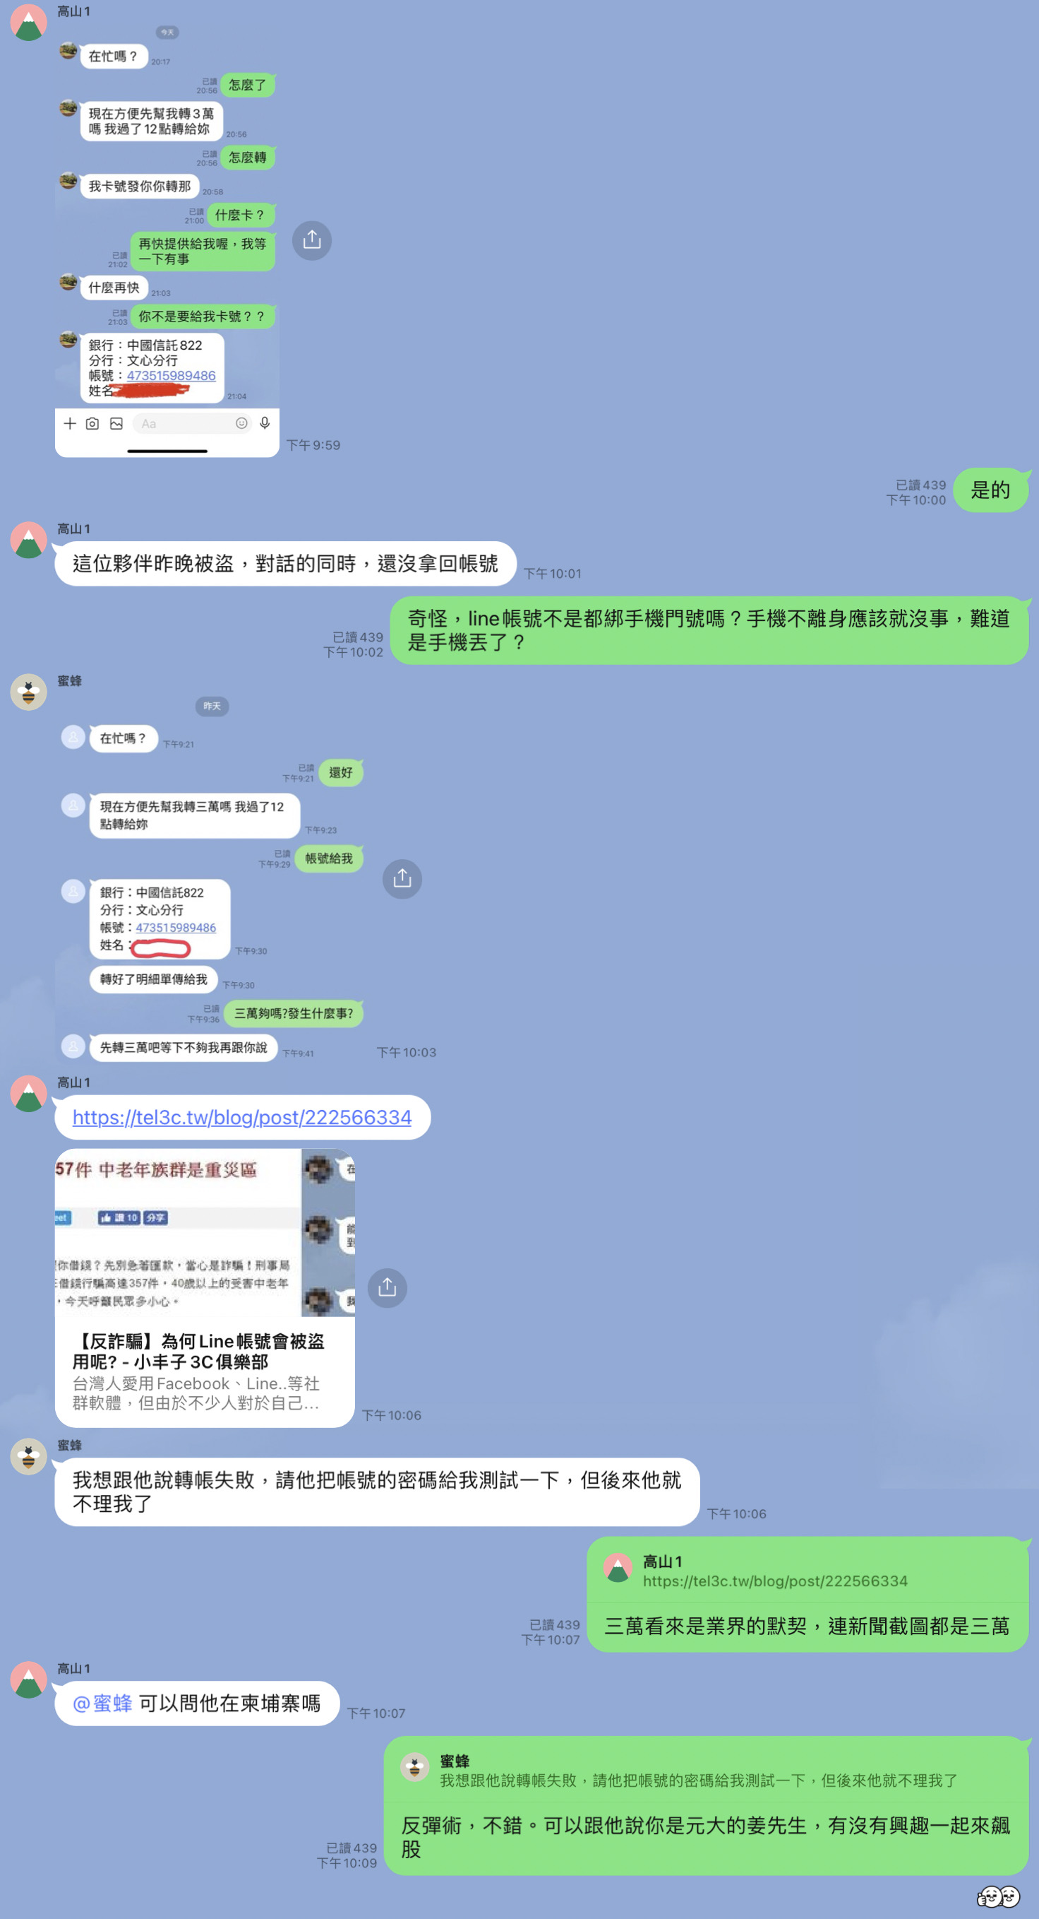
雙重認證

Slide 83

雙重認證

Slide 84
雙重認證
LINE是怎麼被盜的？
  不要輕易地給別人「驗證碼」

Slide 85
課程架構
什麼是
資訊安全
資訊不安全
會造成的危害
危害是
如何造成的？
維護資訊安全
應該要有的好習慣
細部操作
  詢問學生是否記得CIA三要素：「機密性」、「完整性」、「可用性」
  詢問學生這三者之間是互相獨立的，還是有一些關聯？
    二階段認證提高機密性，但降低可用性。
    教師說明三者間的平衡

Slide 86
關於「未來的資安威脅」

Slide 87
未來的資安威脅
什麼是人工智慧？
人工智慧可以做什麼？
  目前大多是幫我們做「辨識」
  影像辨識、聲音辨識、文字辨識、數值辨識

Slide 88
未來的資安威脅
但現在人工智慧也可以做到「創作」囉

Slide 89
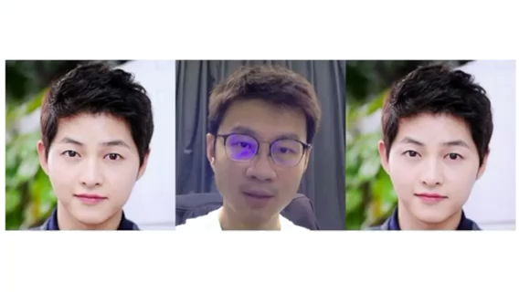
未來的資安威脅
資料的偽造：deepfake：
  https://www.facebook.com/vsmediataiwan/videos/536886917299164/

Slide 90
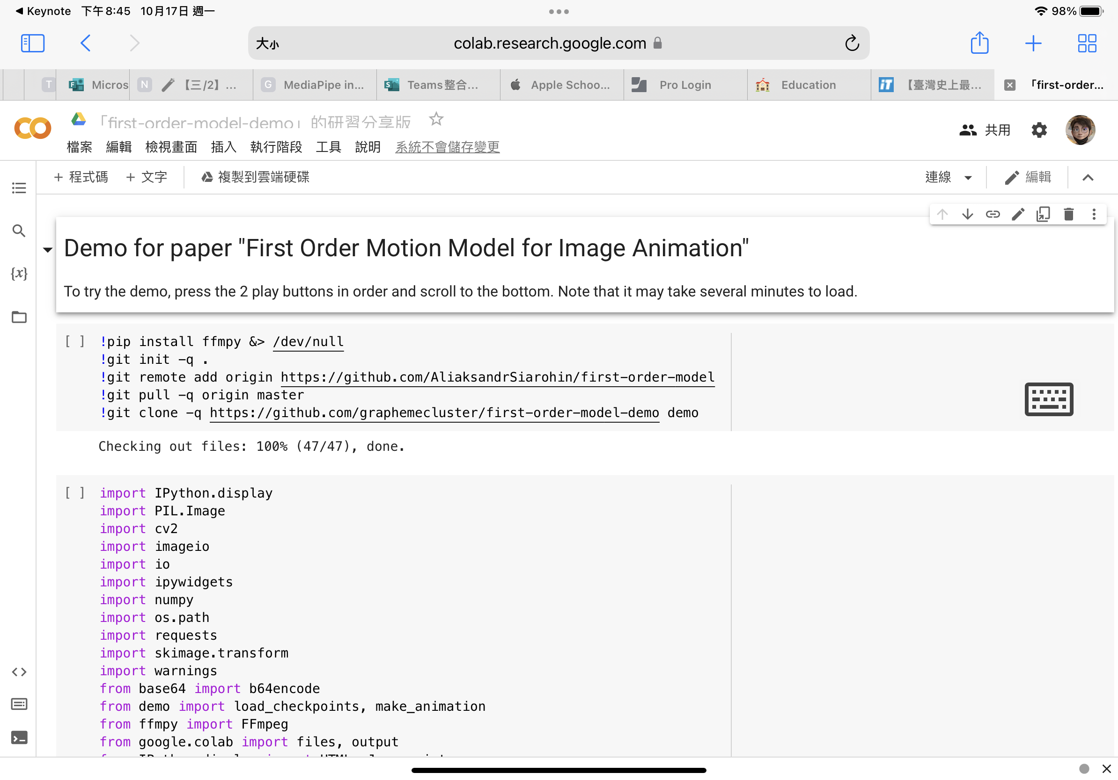
未來的資安威脅
深度偽造快速實作：
https://colab.research.google.com/drive/110ViLc3wJFw1y_ssH2-DyEq0KkyvNOJO
請點擊「複製到雲端硬碟」以及「播放」按鈕

Slide 91
未來的資安威脅
但現在人工智慧也可以做到「創作」囉
  未來的世界，眼見也不為憑了

Slide 92
課程架構
什麼是
資訊安全
資訊不安全
會造成的危害
危害是
如何造成的？
維護資訊安全
應該要有的好習慣
細部操作
  使用kahoot製作搶答，結果會作為平時分數的加分，作為複習以及總結。

Slide 93
Thank You
oceanblue0212@hsjh.tn.edu.tw

